Slide 1

Müttersterblichkeit in USA wie vor 60 Jahren
Artikel: https://orf.at/stories/3309253/
Made by Benjamin Suljevic

Slide 2
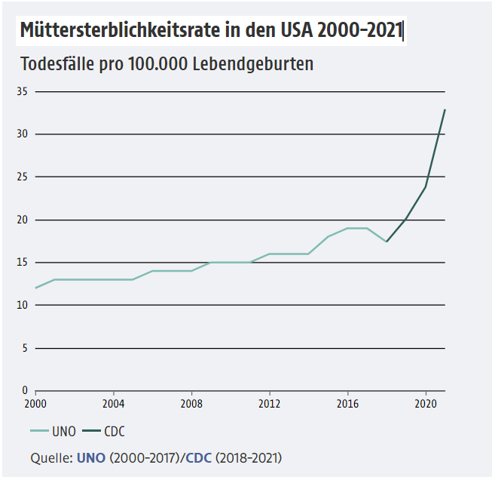
Infos
2011 starben 1205 Frauen kurz nach einer Schwangerschaft
Anstieg von 40% gegenüber dem Vorjahr
1965 starben 1189 Frauen
Die Sterblichkeitsrate bei Müttern in den USA ist höher als in anderen Ländern mit hohen Einkommen

Slide 3
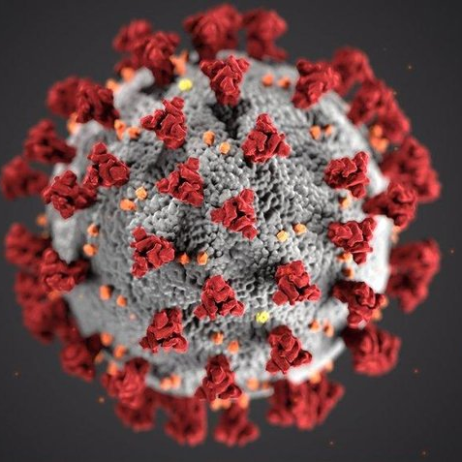
Pandemie hat Situation verschärft
Schwangere Frauen haben auch ein höheres Risiko, an Covid-19 schwer zu erkranken
Notwendige Behandlungen verschoben, da viele Menschen Angst vor Corona hatten

Slide 4

Schlechte Gesundheit oft als Ursache
Herz-Kreislauf-Erkrankungen und Lungenembolien
zunehmende Fettleibigkeit
42% Fettleibigkeit, 11% Diabetes and 38% hohe Blutzuckerwerte

Slide 5
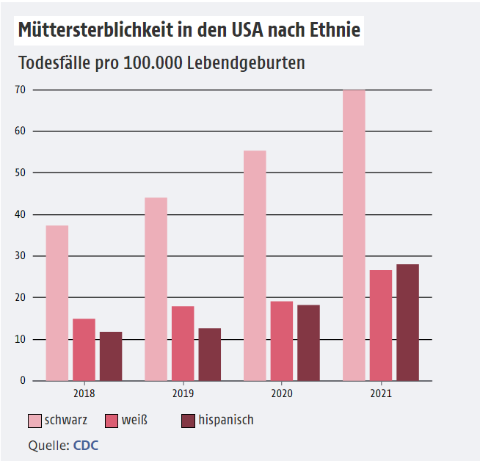
Vor allem Schwarze betroffen
Anzahl der Todesfälle 2,6-mal so hoch wie bei weißen Frauen
„Es ist traurig, aber nicht überraschend“, sagt Veronica Gillispie-Bell
Gesundheitseinrichtungen würden außerdem eher dazu neigen, die Sorgen schwarzer Patienten zu übersehen

Slide 6

Wyoming verbietet Abtreibungspillen
Wyoming unterzeichnete ein Gesetz was den Verkauf der Abtreibungspillen illegal macht
Wer dagegen verstößt, muss mit Strafen bis zu 9.000 US-Dollar rechnen
Ausgenommen sind notwendige Behandlungen für Frauen wo es um ihre Gesundheit oder Leben geht

Slide 7
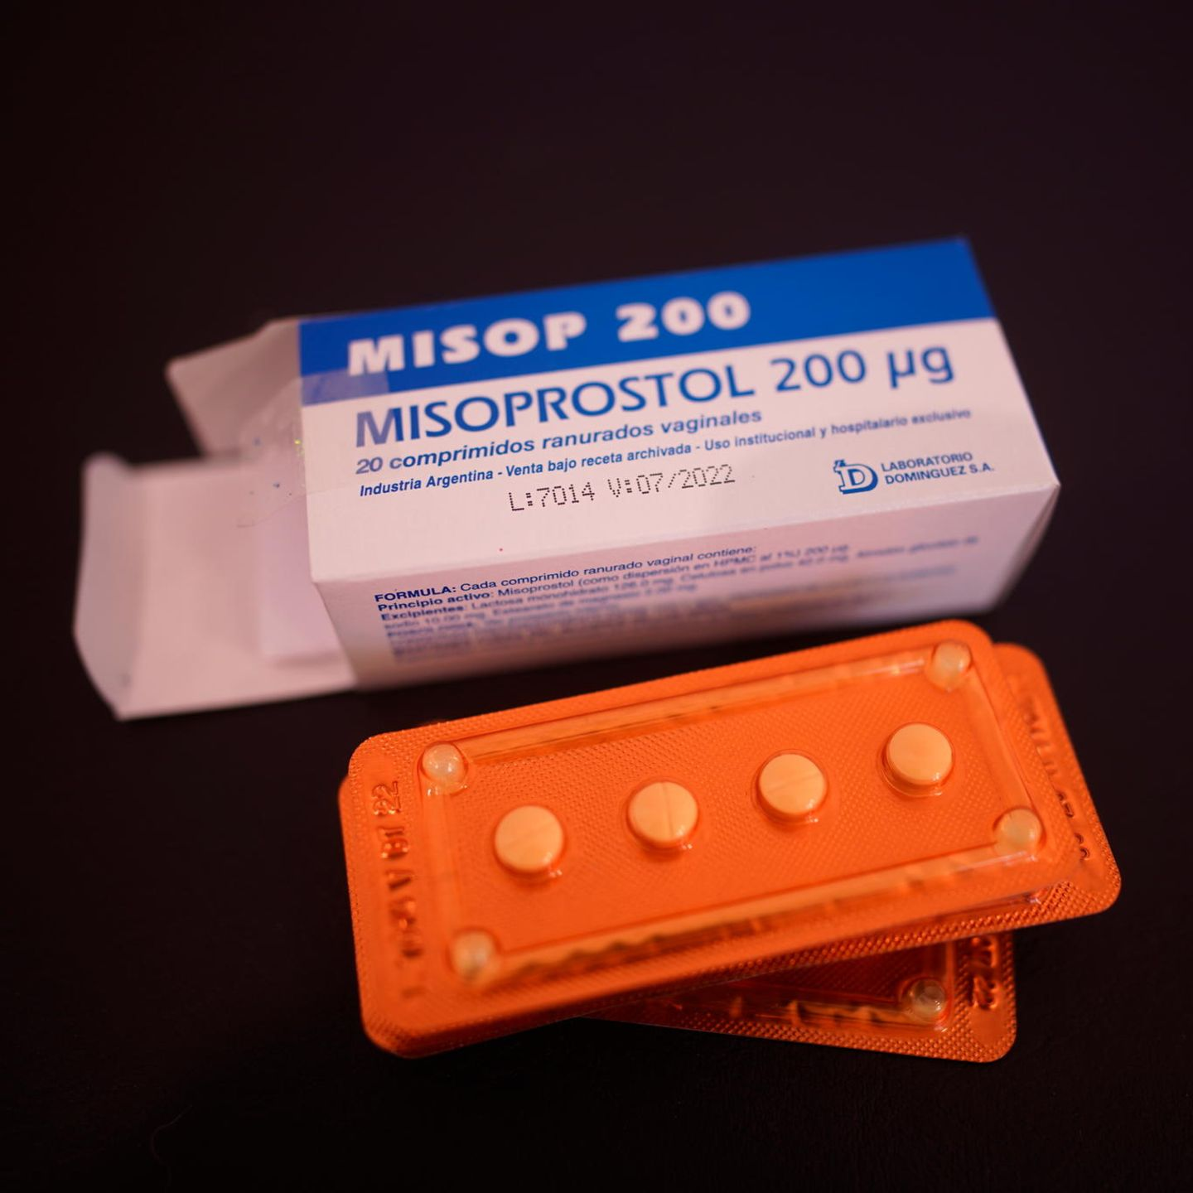
Scharfe Kritik an Verbot von Abtreibungspillen
Direktor der American Civil Liberties Union meint :“Die Gesundheit einer Person und nicht die Politik sollte für wichtige medizinische Entscheidungen ausschlaggebend sein“
Letztes Jahr wurde das Grundurteil über das Recht einer Abtreibung aufgehoben in Wyoming

Slide 8
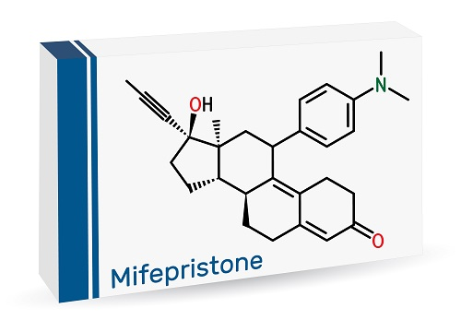
Mehr als jede zweite Abtreibung mit Mifepriston
Mifepriston wurde im Jahr 2000 durch die FDA zugelassen und wird verwendet, um Schwangerschaften bis zur zehnten Woche zu beenden
Bereits im November des Vorjahres zogen Abtreibungsgegnerinnen und -gegner vor Gericht, um ein Verbot von Mifepriston in den gesamten USA zu erwirken.
Die FDA hatte die Beschwerde jedoch abgewiesen
Im Jahr 2000 nutzen mehr als 5,6 Millionen Frauen eine Abtreibungspille

Slide 9
Danke für eure Aufmerksamkeit

